Slide 1

klasa III
moduł 25
PROTECT
THE ENVIRONMENT
PI Synergia początkowej nauki języka obcego z edukacją wczesnoszkolną i technologiami informacyjno-komunikacyjnymi.
Projekt współfinansowany przez Europejski Fundusz Społeczny w ramach Programu Operacyjnego Kapitał Ludzki.
Priorytet III Wysoka jakość systemu oświaty, Działanie 3.3 Poprawa jakości kształcenia, Poddziałanie 3.3.4 Modernizacja treści i metod kształcenia – projekty konkursowe.

Slide 2
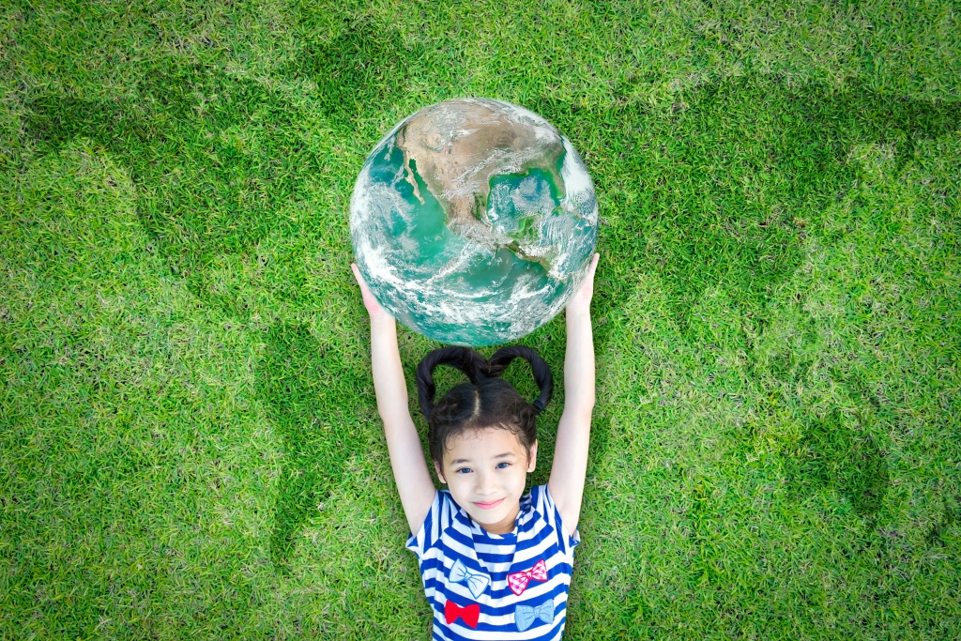

Slide 3











Slide 4
waste
collect
reuse
sort out
rubbish
recycle
switch off

Slide 5
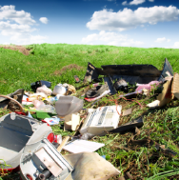
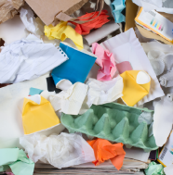

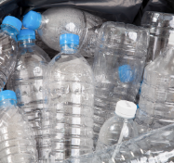
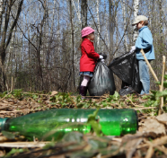

I can reduce I can recycle I can reuse

Slide 6
GOOD
BAD
Plant a tree | Take long baths
Recycle | Litter
Donate toys | Leave the lights on when you leave
Switch the lights off | Use cars all the time
Walk and ride a bike | Dump waste into water
Clean up | Throw away clothes and toys

Slide 7
On Monday a storm destroyed six trees in our park and on Tuesday another eight. On Friday morning we planted ten new trees. Were more trees destroyed or planted in our park last week?

Slide 8
I
Earth

Slide 9
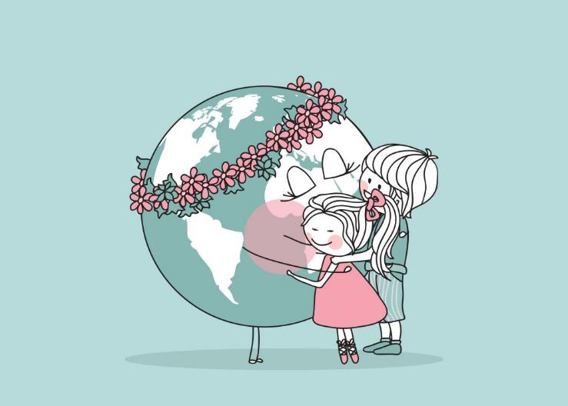
Dear Mother Earth, I promise to…

Slide 10


